Slide 1
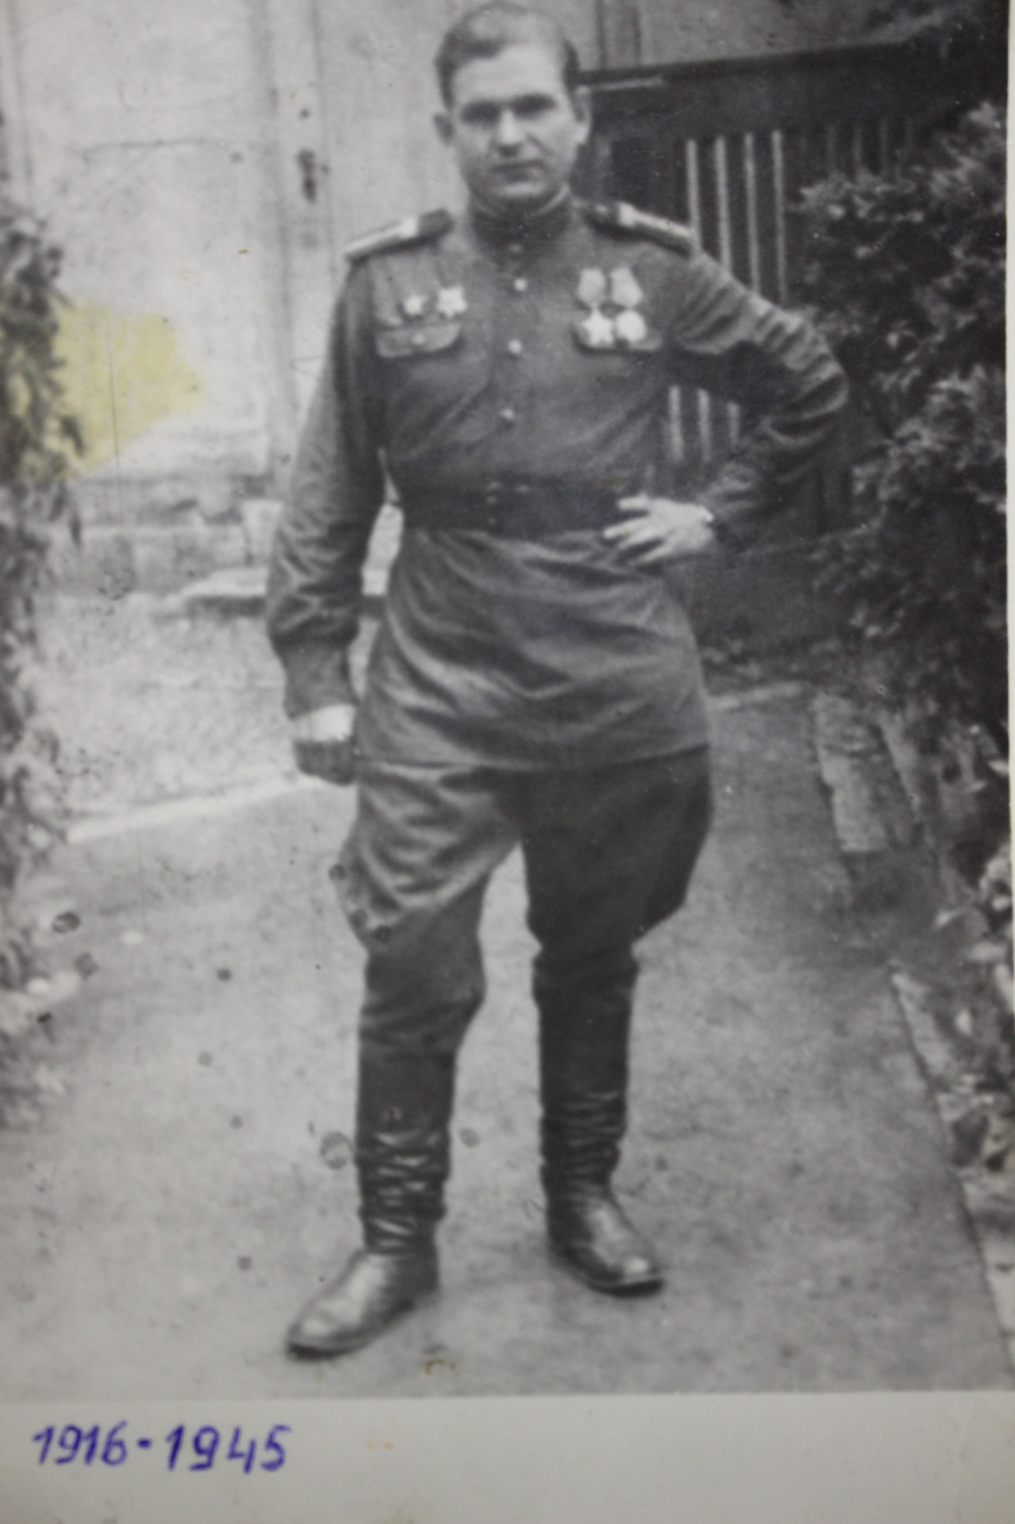
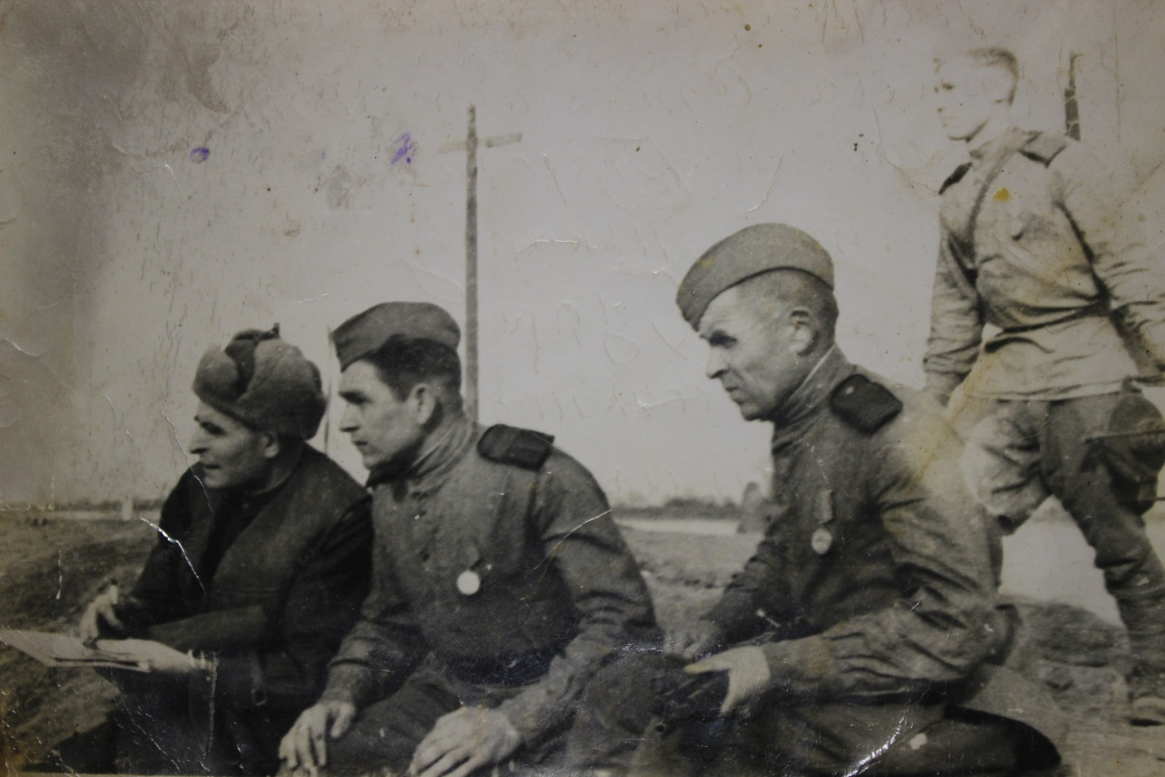
Булочкин Федор Филиппович
(прадед Помогайбо Федора)
Я хочу рассказать о своём прадедушке - Булочкине Федоре Филипповиче (1916 г.р.). Он участник Великой Отечественной войны, уроженец села Глядково Сасовского района.
В двадцать шесть лет мой прадед пошёл защищать свою Родину. Воевал на первом Белорусском фронте, его часть 687-й отдельный батальон связи . Принимал участие в форсировании рек Бук, Висла, Одер, Шпрее, в штурме г.Берлина. После взятия Берлина был переброшен в г. Веймар близ Бухенвальдского лагеря. В этом лагере он увидел весь ужас фашистского режима.
На фронте был случай, во время форсирования реки Одер, когда часть техники переправили на тот берег, переправа подверглась обстрелу противника и затонула. Связь с переправленной техникой была нарушена. Командованием был отдан приказ о необходимости наладить связь с танком, находящимся на другом берегу реки. Мой прадед Федор нашел лодку и со своим сослуживцем направился выполнять приказ. Напарник во время переправы утонул, т.к. лодка подверглась обстрелу немецких войск.. Прадед с великим трудом все же добрался до назначенной цели и наладил связь с танком. Впоследствии танк поддержал боевым огнем дальнейшую переправу воинских частей. За проявленный воинский долг прадед был награжден орденом Славы 3 степени.
За образцовое выполнение заданий командования его наградили орденом Отечественной войны 2 степени, орденом Славы 3 степени, орденом Красной звезды, медалью за отвагу, значком отличного связиста и 6-ю благодарностями от Сталина И.В. Закончил войну в звании старшины.
Я не видел своего прадеда, он умер раньше, чем я родился, но память о нём живёт в сердцах его детей и внуков.

